Slide 1


Slide 2
Publicación y distribución de contenidos
TIC 2º Bachillerato Noviembre 2017
Fco.Javier Aranda G. (@fjarandag) CC0
Curriculum Oficial
Contenidos a impartir
Importancia de la Unidad
Criterios Evaluación

Slide 3
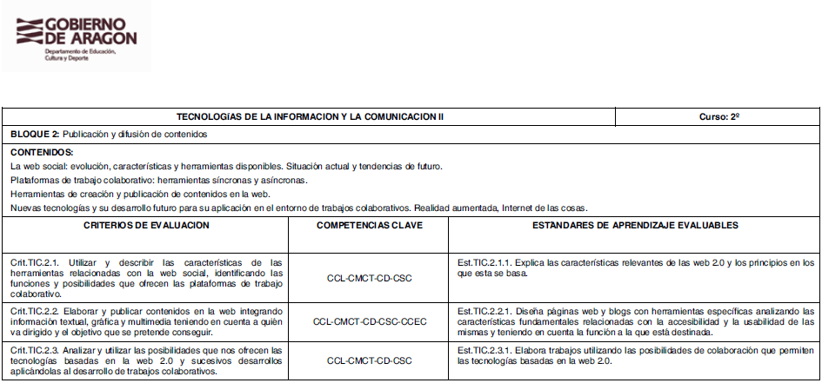
Aragón, orden ECD/494 en BOA de 3 de junio de 2016, p 14.377

Slide 4
Contenidos (oficiales)
La web social: evolución, características y herramientas disponibles. Situación actual y tendencias de futuro.
Plataformas de trabajo colaborativo: herramientas síncronas y asíncronas.
Herramientas de creación y publicación de contenidos en la web.
Nuevas tecnologías y su desarrollo futuro para su aplicación en el entorno de trabajos colaborativos. Realidad aumentada, Internet de las cosas.
Para la “Web Social” (2.0) deberíamos primero comprender los conceptos básicos (HTML, etc). El concepto de (a)síncronía es más propio de las E/S. La AR y la IoT no están particularmente relacionadas.

Slide 5
Contenidos (reales)
Historia (del WWW). Herramientas colaborativas. Antes y ahora.
HTML Estructura y sintaxis Elementos más importantes. Lenguajes relacionados.
CSS Características. Importancia de separar el estilo. Conceptos significativos para elaborar contenidos elegantes y accesibles.
Otros Múltiples tecnologías y conceptos relacionados.

Slide 6
Importancia
¿Por qué es importante, cómo nos afecta?
(Si no vamos a ser programadores de webs, o documentalistas)
  No basta con ser un experto en X materia, también hace falta saber comunicar (ejemplo de un empleado introvertido y otro extrovertido).
  Nos permite estar conectados y de forma más inmediata con las personas que comparten nuestros mismos intereses (ejemplo de grupos de investigadores de distintos puntos del planeta, o el foro de aficionados de X tema).

Slide 7
Evaluación
Práctica
  Sobre un tema elegido, desarrollar un contenido web con los elementos que se vayan impartiendo (Obligatorio, 30%).
  Por parejas, elegir un tema individualmente (tienda, página personal, etc).
  Pequeños problemas o ejercicios más complejos (Opcional, 30%)
Prueba escrita: Verificar la adquisición de los conceptos y términos básicos (Obligatorio, 40%)

